Slide 1
Annexe 2. Des frontières imposées : la conférence de Berlin et le partage de l’Afrique
Etudier les divisions politiques du monde : les frontières
HGGSP– Christophe Le Fahler - Cédric Cosse

Slide 2
Contexte :
La conférence de Berlin réunit du 15 novembre 1884 au 26 février 1885 les représentants de 13 puissances européennes et des Etats-Unis pour parler de l’Afrique. Aucun Africain n’est présent. La conférence n’a pas décidé du partage de l’Afrique, elle se contente de poser un cadre général pour canaliser les rivalités coloniales dans le bassin du Congo.
Problématique :
Quelle est l’origine de cette frontière imposée par les Européens en 1885 et comment transforme-t-elle cette région ?

Slide 3
Caricature de Draner parue dans L’Illustration du 3 janvier 1885
Au centre du dessin de presse, le chancelier du Reich Bismarck
Manuel Histoire 1ère, édition Hatier , 2011, page 249

Slide 4
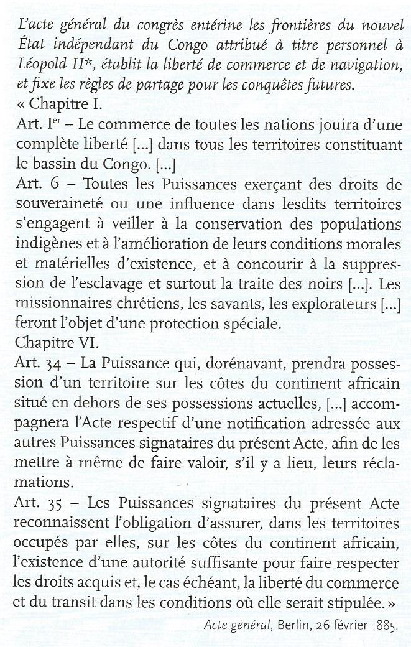
Les décisions de la conférence de Berlin sur les territoires du bassin du Congo
Manuel Histoire 1ère, sous la dir. De David Coulon, édition Belin , 2011, page 217

Slide 5
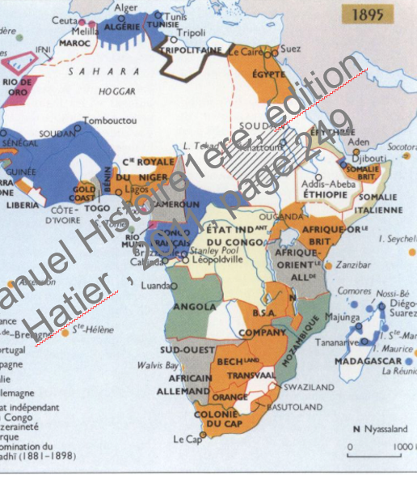
Carte de l’Afrique en 1895

Slide 6
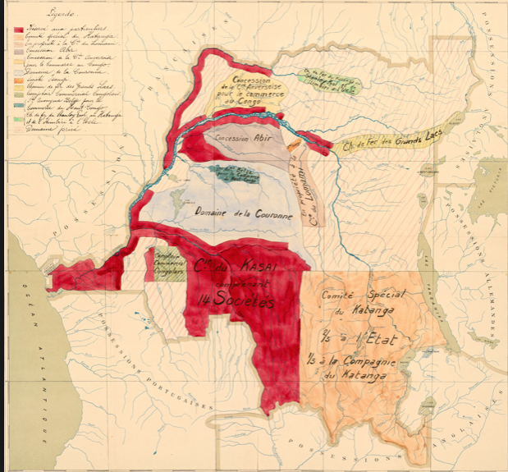
« L’Etat libre du Congo est une holding opération »
(H. Wesseling, Le partage de l’Afrique, Gallimard, 2002
Carte de l’Etat indépendant du Congo avec la répartition territoriale des concessionnaires fin XIXè- début XXè siècle. AGR-Archives Hubert Droogmans

Slide 7
La collecte de caoutchouc, une ressource indispensable à l’industrialisation de l’Europe au début du XXe siècle.
Le roi Léopold parut lui-aussi indigné quand les premières rumeurs de situations intolérables commencèrent à filtrer. Il dit : « Il faut que ces horreurs finissent ou je me retirerai du Congo » [...]. Pourtant, comme la maximisation des gains étaient l’alpha et l’oméga de toute l’entreprise, les gens à tous les échelons sentaient s’exercer sur eux des pressions pour collecter plus d’impôts, récolter plus de caoutchouc et exploiter davantage. […] Officiellement, un indigène devait travailler au maximum quarante heure par mois pour l’Etat, mais plus le caoutchouc se faisait rare, plus il fallait pénétrer loin dans la forêt vierge pour récolter la quantité souhaitée. Il n’y avait plus de temps à consacrer à d’autres travaux. […]
Les conséquences furent dramatiques. Les champs étaient en friche. L’agriculture se réduisit aux plantes les plus élémentaires. Le commerce indigène s’interrompit. Les métiers artisanaux, perfectionnés depuis des siècles, comme le travail du fer forgé ou du bois, se perdirent. La population était amorphe, affaiblie, et sous-alimentée. Elle était donc très exposée aux maladies. Vers le tournant du siècle, la maladie du sommeil apparut. Cette maladie, transmise par la mouche tsé-tsé, existait depuis longtemps déjà sur le territoire, mais le nombre de morts n’avait jamais été aussi élevé. […] Dans certains villages, 60 à 90% de la population disparurent. […] Le dépeuplement avait en outre une autre raison essentielle : les gens étaient nombreux à partir, loin du fleuve, loin des rives. Ils allaient vivre au plus profond de la forêt vierge ou traversaient la frontière pour être hors de portée de l’Etat […]
Un rare témoin de ce premier grand flux de réfugiés aussi loin que remonte l’Histoire fut interviewé à ce sujet en 1903 :
« Depuis combien de temps êtes-vous partis de chez vous ?
- Cela va faire faire maintenant la quatrième année que nous avons fui et que nous sommes venus vivre dans cette région
- Il faut combien de jours de marche jusqu’à votre propre pays ?
- Six jours en avançant bien. Nous avons fui parce que nous ne pouvions plus supporter ce qu’ils nous faisaient. Nos chefs de village étaient pendus, on nous liquidait et on nous affamait. Et on se tuait au travail pour trouver du caoutchouc.
D’après David Van Reybrouck, Congo, une histoire, Amsterdam, 2012, p.114-116

Slide 8
Manuel Histoire1ère, édition Hatier , 2011, page 249

Slide 9
Activité élève :
1) Quel est le but poursuivi par le roi des Belges et l’explorateur Stanley ?
2) Identifiez quels sont les acteurs et les motivations à la colonisation du bassin du fleuve Congo, lors de la conférence de Berlin en 1885 ?
3) Relevez les décisions prises lors de la conférence de Berlin?
4) Comment les Européens imposent-ils leur autorité sur cette partie de l’Afrique et quelles sont conséquences sur les populations africaines du bassin du Congo?

